Slide 1

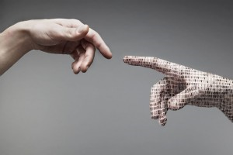
Smartphones
Objets communicants
Objets interactifs
Capteurs
Mobilité
Web 3.0
Mobilité
Géolocalisation
RF ID
Réalisé par : Khalid
BAKRI Anouar
EL HAYDOUNI Othman

Slide 2

Plan
Introduction
Qu’ est ce qu’ un objet ?
Pourqoui l’internet des objets?
Applications de l’IoT
Standardisation
Objets connectés
IoT Démo avec

Slide 3
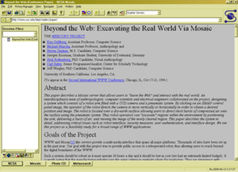
Introduction

Slide 4

Introduction

Slide 5
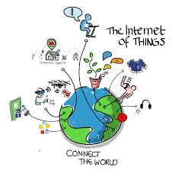
Introduction

Slide 6
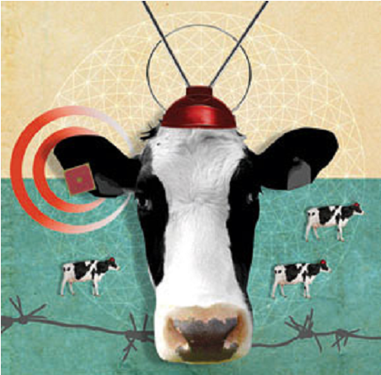
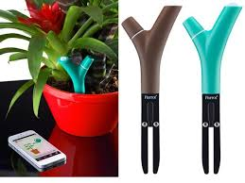
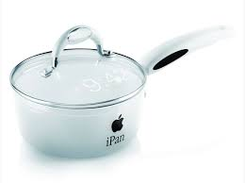
Qu’ est ce qu’ un objet ?

Slide 7
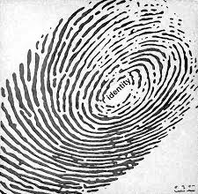
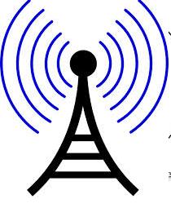
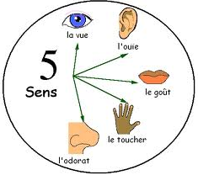
Qu’ est ce qu’ un objet ?

Slide 8

Pourquoi l’internet des objets?

Slide 9
Applications de l’IoT
la santé
la planification urbaine
la détection environnementale
les services d'urgence
l'achat mobile
domotique
Notes:
Ensemble des techniques visant à l’automatisation de certains aspects de l’habitat (éclairage automatique, gestion de l’énergie,

Slide 10
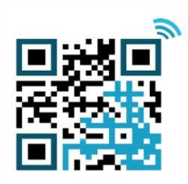
Standardisation
Normes et standards
Ensemble des protocoles (TCP/IP, SMTP, HTTP, ..)
Codes-barres, EAN
Un standard s'est imposé depuis les années 1970 pour l'identification des produits
Le système EPC,RFID
Puces électroniques contiennent un identifiant et des données sur les objets
Notes:
ces protocoles représente un langage commun à tous les systèmes connectés, quels que soient leur marque, leur système d'exploitation ou les outils logiciels utilisés
le code EAN (European Article Numbering) Il s'agit du code-barres que l'on trouve de nos jours sur la grande majorité des produits de consommation courante

Slide 11
Conditions de réussite
Le déploiement d’IPV6 (internet des objets)
La neutralité du Net (pour tous, de partout, sans discrimination de contenu)
La protection des données
Education/formation des utilisateurs
Plateformes de service, de discussion, de formation

Slide 12
Objets connectés
Tendance lourde : En 2020, il devrait avoir 80 milliards d’objets connectés
Le leader mondial du secteur, Philips : “Notre vision ? A terme toutes les ampoules auront leur adresse Internet. La lumière deviendra un objet intelligent qui pourra être piloté à distance et saura reconnaître son environnement”
Notes:
Ce sont des matériaux électroniques qui peuvent communiquer avec un smartphone, une tablette ou un ordinateur par le biais d'une liaison sans fil.
L'intérêt principal, c'est l'interactivité
Inconvénients :

Slide 13

IoT Démo avec

Slide 14
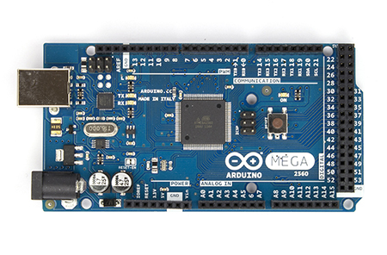
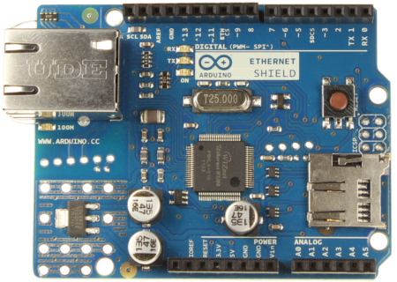
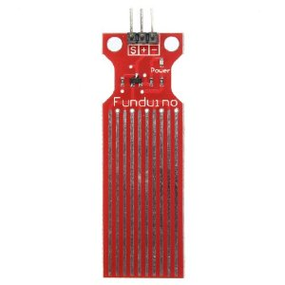
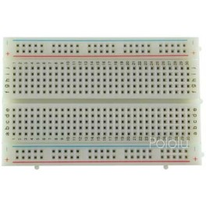
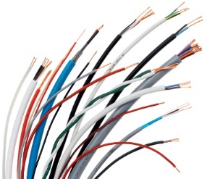
Comment ?
Capteur
+
Ou DIY +
+ Code
= Objet Connecté
Notes:
Capteur eau : http://domomaroc.com/?product=capteur-deau prix 40 dh arduino mega prix : 350 dhs arduino leonardo uno nano

Slide 15
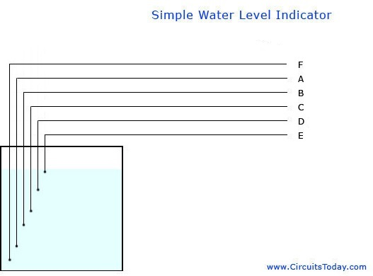
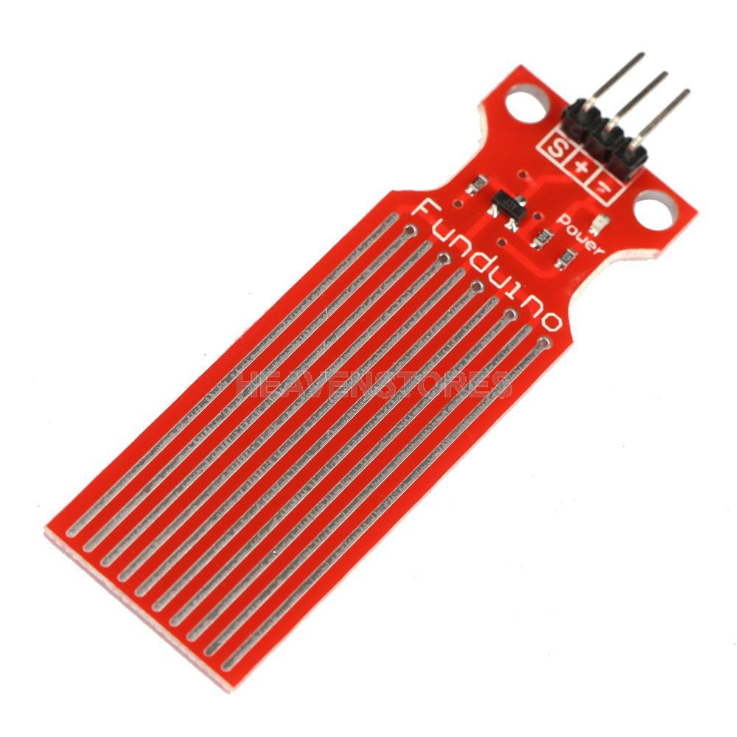

Slide 16
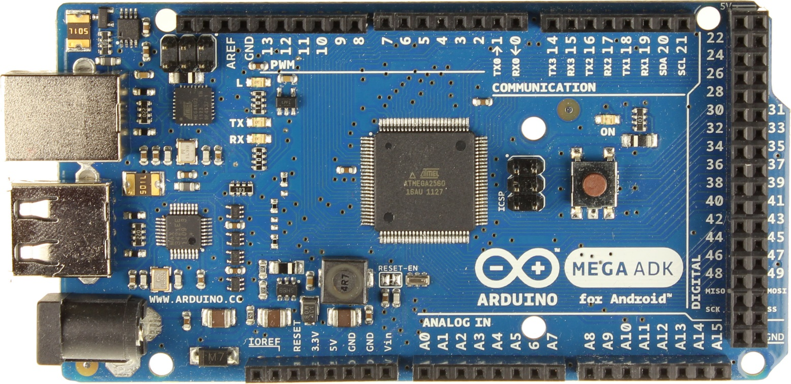

Slide 17
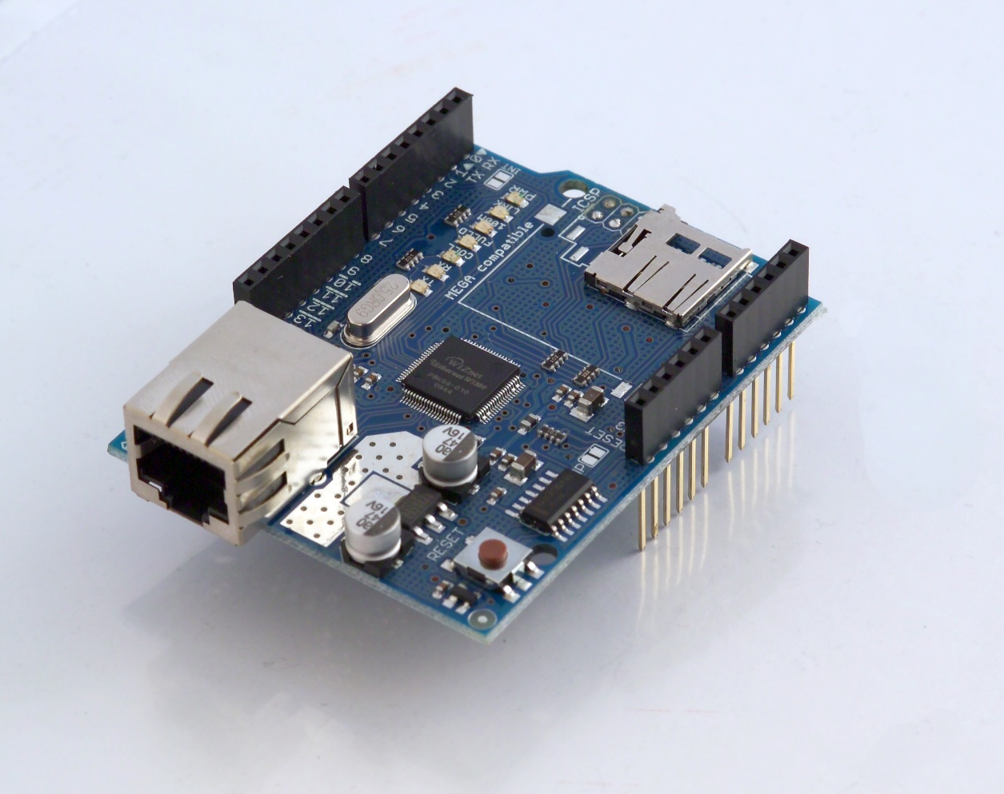

Slide 18

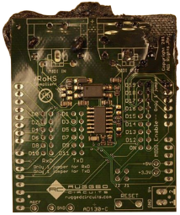
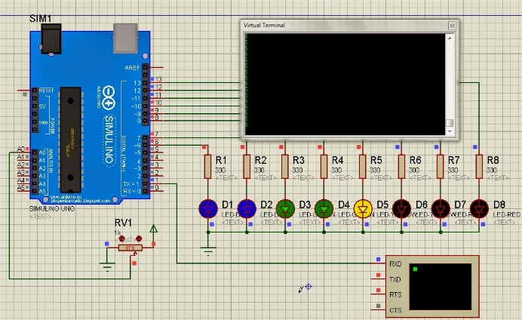

Ce qu'il faut savoir avant d’utiliser ?
Le langage de programmation est semblable a celui de Java et C.
Les limites des pins en terme d’intensité http://playground.arduino.cc/Main/ArduinoPinCurrentLimitations
10 méthodes pour détruire votre http://www.ruggedcircuits.com/10-ways-to-destroy-an-arduino/
PullUp/PullDown resistor
http://arduino.cc/en/Tutorial/DigitalPins
Pas de linux pour
Simulation avec Proteus
Notes:
Arduino un microcontroleur programmable, rapesbry un mini-pc

Slide 19
Où acheter au Maroc ? À l’internationale ?
Rabat
Tredano : depuis 1966.
Massar électronique : océan rabat.
Electromonde Montassir : www.electromonde.com/
Casa
Garage Allal
Boutique domomaroc.com
c2ez.ma
l’Internationale
tinydeal.com : free shipping
Ebay.com
…

Slide 20
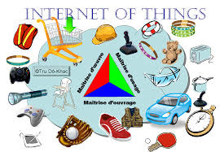
Réalisé par : Khalid
BAKRI Anouar
EL HAYDOUNI Othman

